Slide 1


PHÒNG GIÁO DỤC VÀ ĐÀO TẠO QUẬN LONG BIÊN
TRƯỜNG MẦM NON VIỆT HƯNG
HOẠT ĐỘNG TẠO HÌNH
Đề tài: Di màu chiếc balo
Lứa tuổi: Nhà trẻ 24- 36 tháng

Slide 2

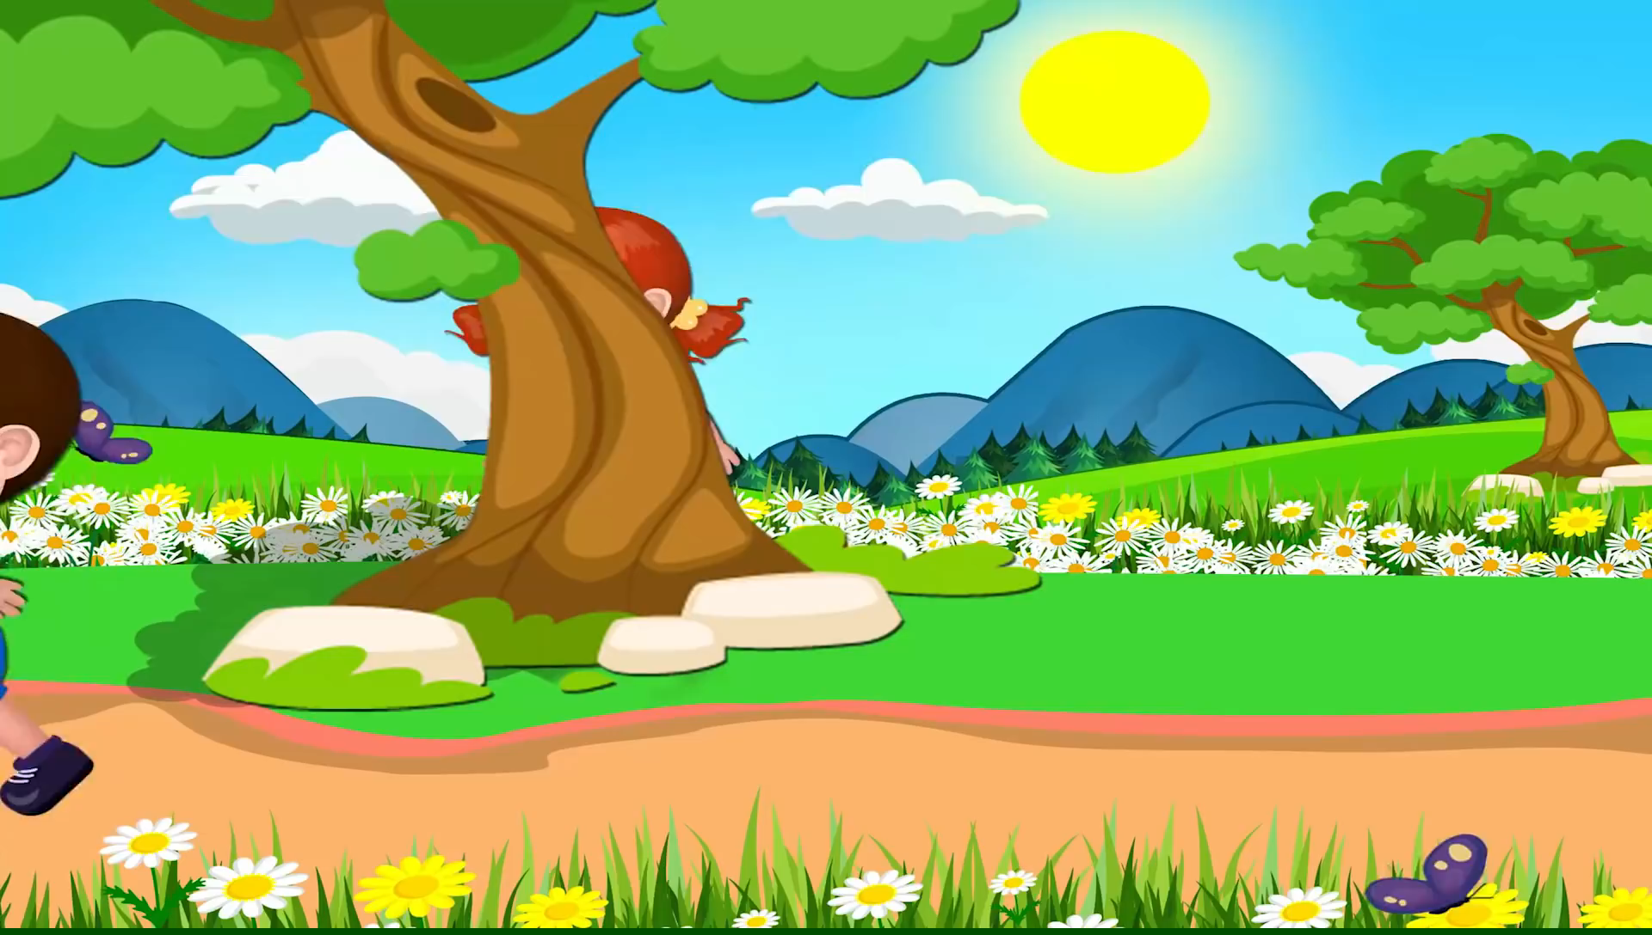
ỔN ĐỊNH TỔ CHỨC
Cô và trẻ cùng nhau hát và vận động bài” Vui đến trường”

Slide 3
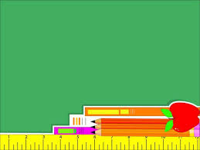
PHƯƠNG PHÁP HÌNH THỨC TỔ CHỨC
Cô cho trẻ xem tranh mẫu và đàm thoại

Slide 4


Trẻ thực hiện

Slide 5

Nhận xét sản phẩm

Slide 6

KẾT THÚC
Nhận xét giờ học, khen ngợi và nêu gương trẻ

